Slide 1
Государственное бюджетное профессиональное образовательное учреждение Департамента здравоохранения города Москвы «Медицинский колледж №7»
Презентация к уроку
по теме
«Греческая мифология и медицина»
Преподаватель Латинского языка
Трифонова Елена Ивановна
Москва, 2023 год

Slide 3
Для терминов во многих науках: в физике, в химии, в астрономии, а особливо в анатомии, в ботанике и во всей медицине греческий язык весьма надобен.
М.В. Ломоносов
Язык греческий не будет никогда излишним для основательного познания латинского языка.
И. Коссович

Slide 5
Апполон
У Гомера Аполлон — врачеватель богов и бог врачевателей, его наделяли как губительными, так и целительными свойствами.
В Троянской войне
Аполлон-стреловержец помогает троянцам, посылая стрелы, которые приносят в лагерь ахейцев чуму. Но он же и останавливает чуму во время Пелопоннесской войны, за что носит также имена Алексикакос
( отвращающий зло помощник)
и Пэан ( разрешитель болезней).

Slide 6
Асклепий/Эскулап
Асклепий ( вскрывающий)
в римской мифологии — Эскулап (Aesculapius), сын Аполлона и нимфы Корониды.
Аполлон отдал Асклепия на воспитание мудрому кентавру Хирону, у которого Асклепий обучился искусству врачевания. Ученик превзошел своего учителя и дерзнул не только исцелять больных, но и воскрешать мертвых.
Он изображался с посохом, обвитым змеёй. Это один из его основных атрибутов, где посох — символ поддержки и помощи, силы и власти, змея — символ мудрости и могущества сил природы. Первоначально сам Асклепий изображался в облике змеи.

Slide 7
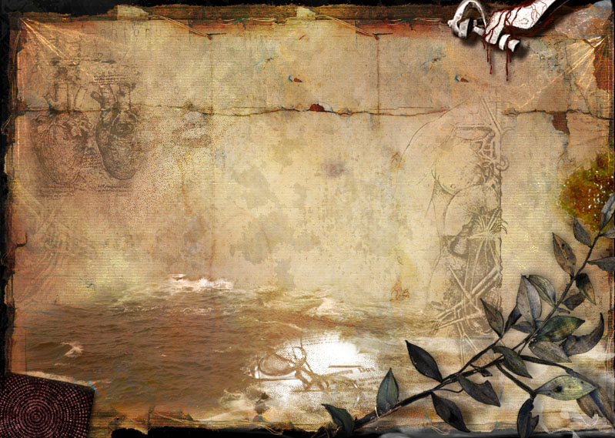
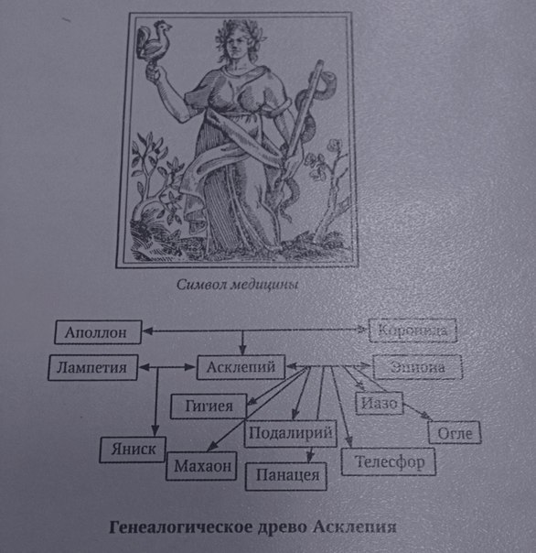
Генеалогическое древо Асклепия

Slide 8
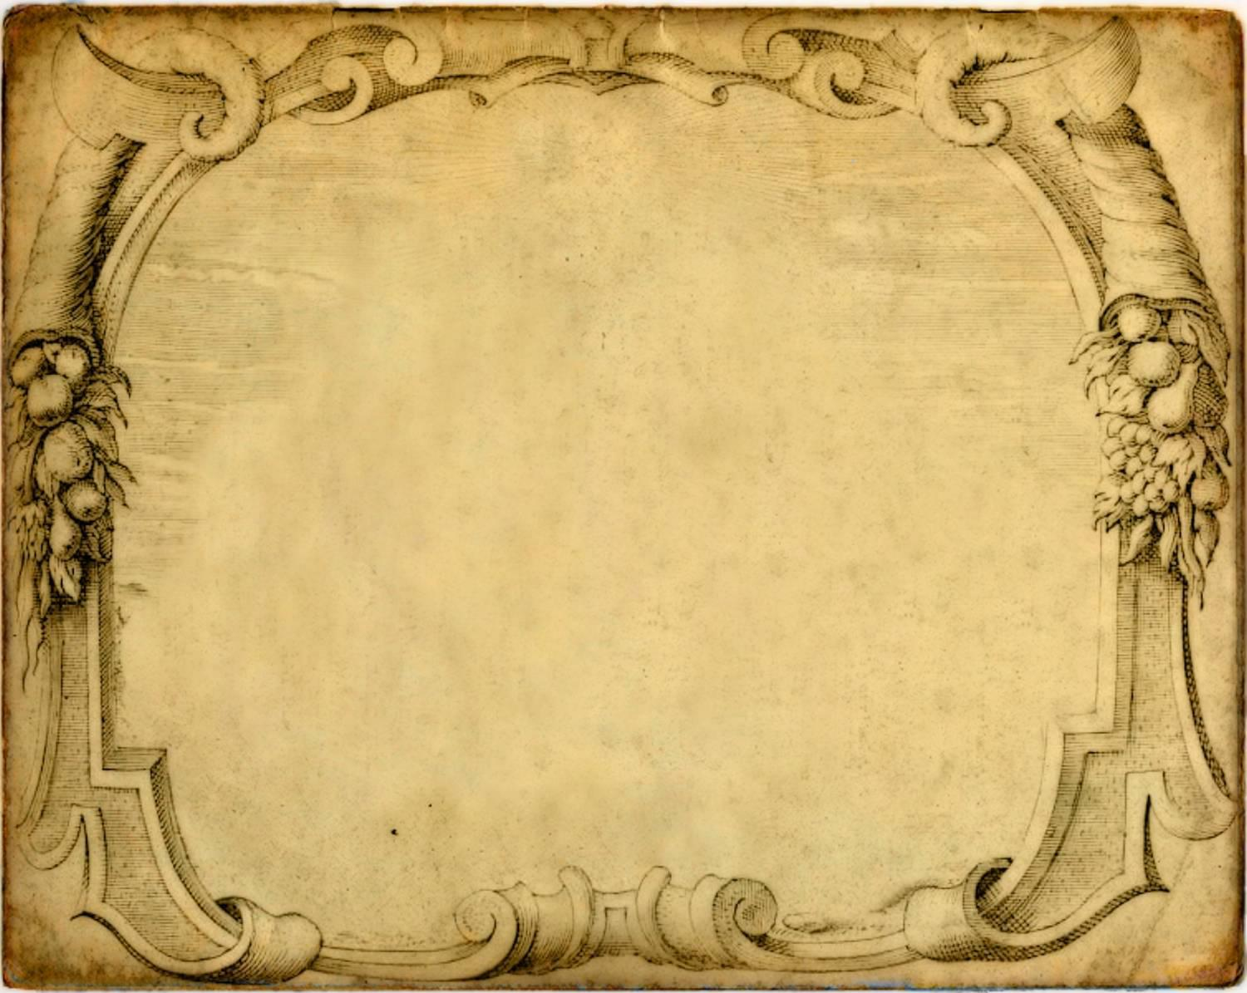
ТЕЛЕСФОР
Телесфор
(приводящий к благополугному исходу), а также Эвамерион— загадочный персонаж «божественной» семьи Асклепия.
Вызывая благотворный сон, Телесфор закреплял успешное лечение, иными словами занимался выхаживанием пациента после окончания острого периода болезни.

Slide 9
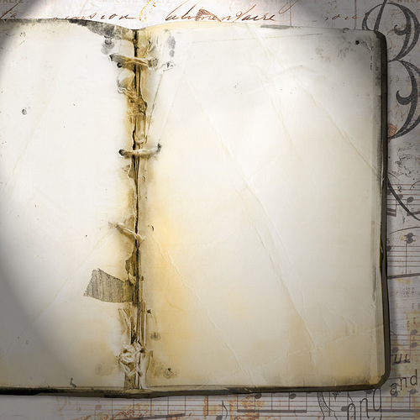
Махаон
военно-полевой хирург, который прошёл всю Троянскую войну

Slide 10
Подалирий
Терапевт, прекрасный диагност.
Именно его потомком считают Гиппократа.

Slide 11
Гигиея
богиня здоровья
в современном понимании — покровительница профилактической медицины.

Slide 12
Панакея или Панацея
всеисцеляющая
Покровительница лекарственного лечения.
В современном языке панацея - всеисцеляющее средство,
лекарство от всех бед.

Slide 13
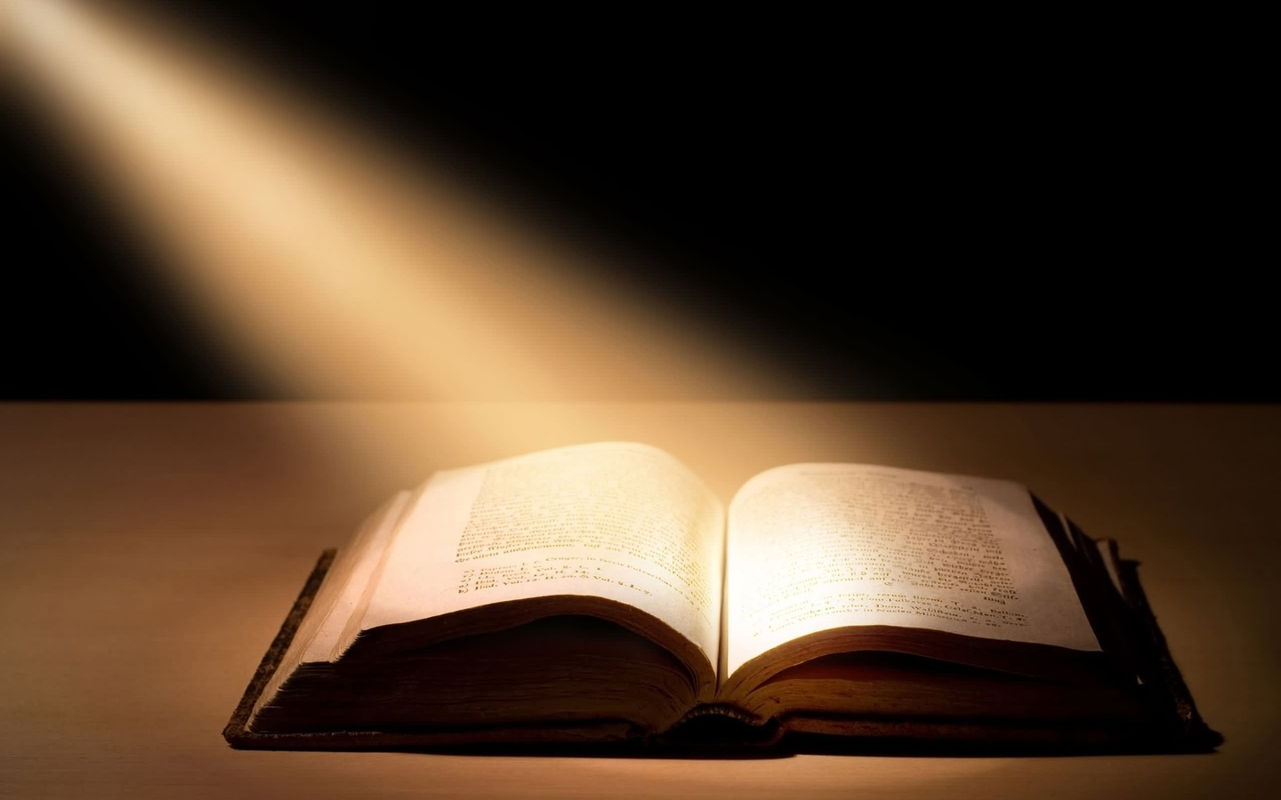
Иазо
богиня исцеления

Slide 14
Пеан или Пэан
отвращающий зло, избавитель
У Гомера божество, врачующее олимпийских богов.

Slide 15
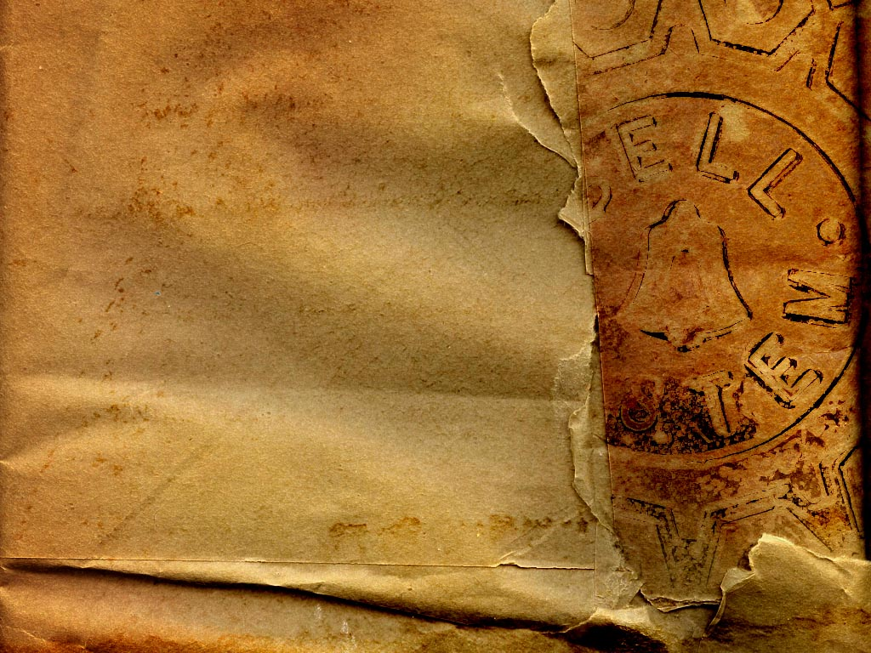
Гера
богиня брака
и супружеской любви, хранительница семейного здоровья, помощница беременных и рожениц.

Slide 16
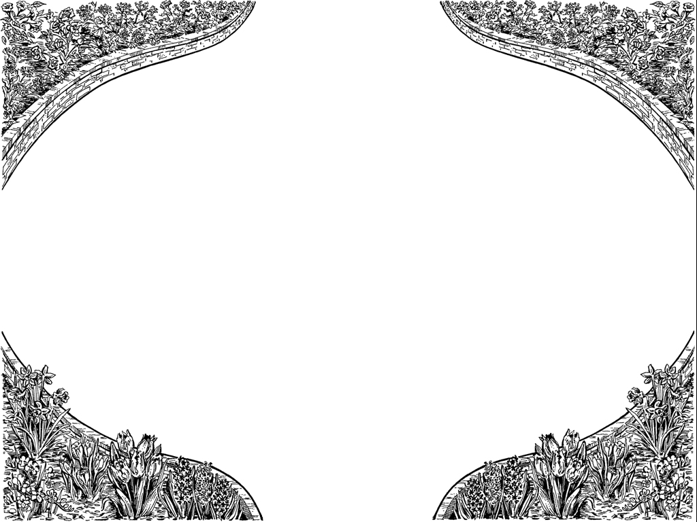
Артемида
Богиня охоты, плодородия, женского целомудрия, дающая счастье в браке и помощь при родах.
Одно из многочисленных наименований Артемиды — Лохия - родовспомогательница

Slide 17
Афина Пеония
Целительница
Асклепий получил от Афины кровь Горгоны, с помощью которой воскрешал мёртвых.

Slide 18
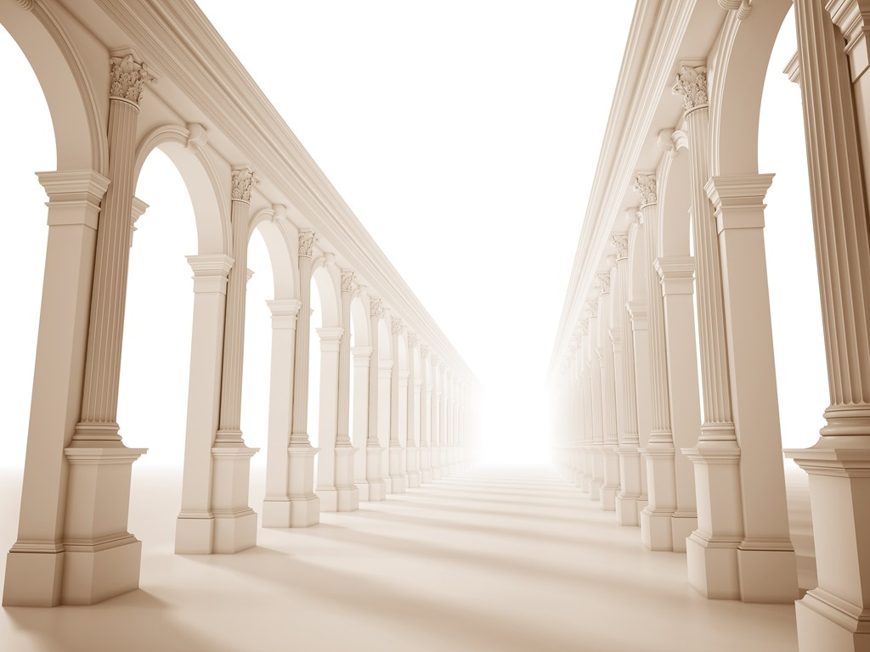
Афродита
Древнейшее хтоническое (земля) божество, олицетворение рождения всего живого. Богиня любви, пронизывающей весь мир, брака, родов, «детопитательница».

Slide 19
Гермес
Гермес — посланник богов между небом и землей,
воплощение прибыли, обмена и торговли.
Гермес мог погружать любого из богов и людей в сон.
Проводник душ умерших в царство Аида.

Slide 20
Гермафродит
Юноша необычайной красоты, чьим именем стали называть двуполые тела.
Гермафродитов считали либо богами, которые время от времени появляются среди людей, либо чудовищами.

Slide 21
Гестия
Почиталась как богиня домашнего очага.

Slide 22
Гипнос
Крылатый бог
олицетворял сон (отсюда «гипноз»)

Slide 23
Илифия
богиня деторождения
посылающая роженицам боли и освобождающая от них

Slide 24
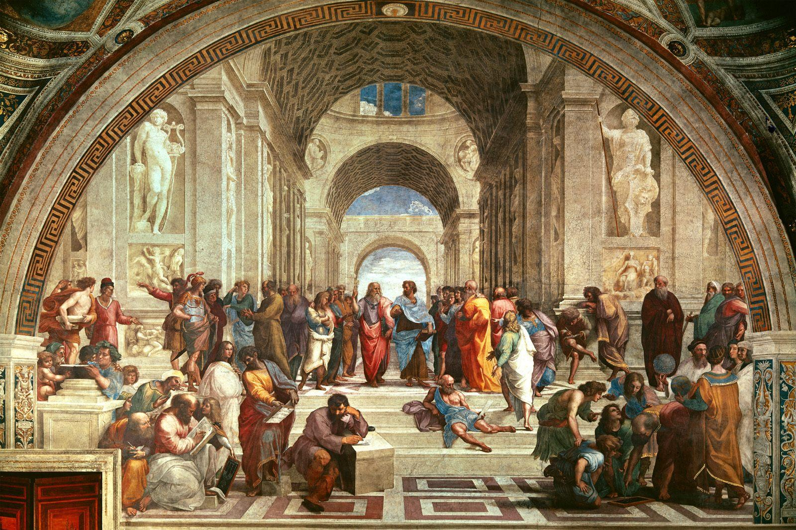
Мифологические термины

Slide 25
Atlas, Atlantis - атлант, первый шейный позвонок

Slide 26
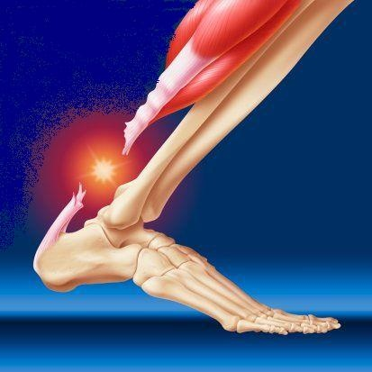
Ахиллово сухожилие Tendo Achillis

Slide 27
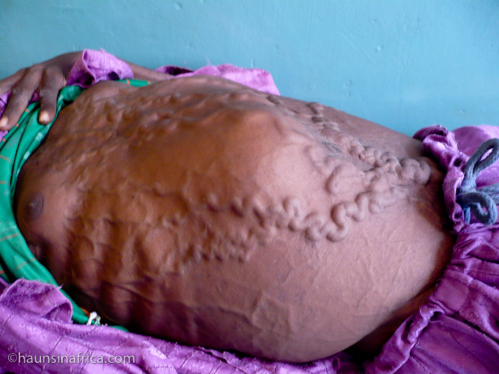
Caput Medusae (голова Медузы)

Slide 28
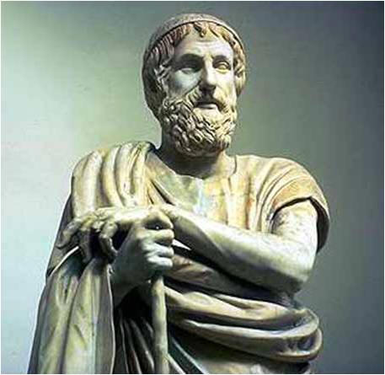
Начало греческой медицины теряется в глубокой древности и, несомненно, связанно с медициной древних культур Востока: египетской, вавилонской, индийской и других. Источником сведений о ранней греческой медицине XI-VIII вв.до н.э. являются поэмы Гомера.
Эпические поэмы «Илиада» и «Одиссея» свидетельствуют
об эмпирическом (опытном) характере истоков древнегреческого врачевания,
о широком взаимодействии древнегреческой медицины
с достижениями других древних цивилизаций.
В поэмах Гомера упоминается :
эпидемии чумы,
рождение жизнеспособного младенца в конце седьмого месяца беременности;
употребление серных окуриваний с целью предупреждения заболеваний и использовании серы как лекарственного средства,
а также о заимствовании некоторых знаний о лечебных средств у древних египтян.

Slide 29
Медицинские школы Древней Греции
Врачевание в Древней Элладе долгое время оставалось семейной традицией. В середине V-IV вв. рамки семейных школ расширились: в них стали принимать учеников - не членов данного рода. Так сложились популярные медицинские школы, основанные в г. Книд ( на западном побережье Малой Азии),в г. Кирена (в Северной Африке) и на островах Кос и Родос (в восточной части Эгейского моря) .
Книдская школа характеризовалась как школа частной патологии, а косская –как школа системного подхода в диагностике и лечении.

Slide 31
Алкмеон Кротонский
Древнегреческий философ, врач и учёный, живший в V в. до н. э. Возможно, был учеником Пифагора. Автор первого древнегреческого медицинского трактата. Он предпологал, что здоровье организма заключается в сбалансированности сущностей -горячего и холодного, сухого и влажного. Эти выводы легли в основу гуморальной ( от лат.- humor -влага, жидкость) теории патогенеза внутренних болезней, согласно которой четыре влаги - кровь (лат.-sanguis), слизь(.греч.- φλεγμα), желтая желчь(греч.- χολη) и черная желчь(греч.- μελαινα χολη)находятся в надлежащем смешении, обеспечивая здоровье. Болезнь-это нарушение этого равновесия.

Slide 32
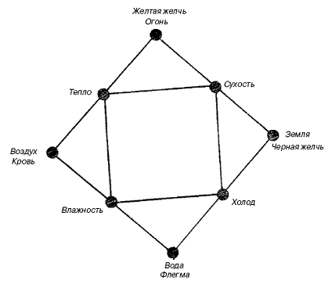
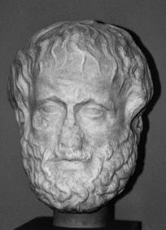
Аристотель
Связь первоначал и телесных соков по Аристотелю
По Аристотелю в мироздании, кроме четырех земных соков, было еще тонкое вещество – пневма (греч. πνευμα- дыхание , дух ) и в ней жила душа. Последователи Аристотеля считали вместилищем души- сердце.
Notes:
Развитие естественных наук в эллинистическую эпоху проходило под влиянием идей Аристотеля (384–322 годы до н. э.), бувшего учителем Александра Македонского и основавшего собственную философскую школу на окраине Афин. Знаменитый древнегреческий мыслитель из Стагира, сын придворного медика, почти 20 лет занимался науками в Академии Платона.
При жизни учителя Аристотель был простым слушателем, затем стал преподавателем и равноправным членом философского союза. После смерти Платона он оставил Афины и пустился в странствие. Через несколько лет, вернувшись в Грецию, стал воспитателем Александра Македонского.
В 335 году основал Ликей, школу перипатетиков (от греч. peripatos — «место для прогулок»), устроенную по образцу Академии Платона.
Труды Аристотеля охватывают все сферы знаний того времени. Основоположник формальной логики является автором «первой философии», позже названной метафизикой. Учение содержит мысли о первостепенных принципах бытия: возможности и осуществлении, форме и материи, действующей причине и цели. Творческая жизнь великого мыслителя прошла в колебаниях между идеализмом и материализмом. Его самобытная натурфилософия соединилась с идеями Платона и атомизмом Демокрита.
Согласно телеологическим (от греч. telos — «цель») взглядам Аристотеля, наша планета находится в центре вечного и бесконечного мира. Материя любого рода состоит из огня, воздуха, воды и земли. Любое естественное вещество также вечно и неизменно. Идеи (эйдосы) являются внутренними движущими силами вещей. Материя в природе существует в соответствии со строгой иерархией: минералы, растения, животные, человек. В качестве высшего создания природы человек отличается от животного наличием разума. По Аристотелю в мироздании, кроме четырех земных соков, было еще «дыхание», «дух», по-гречески «пневма», и в ней жила душа. Последователи Аристотеля считали вместилищем души сердце.
Натурфилософские эйдосы Аристотеля получили развитие в перипатетической школе, затем укоренились в арабской философии. Теория бессмертия души стала основой средневековой схоластики, повернувшей естественнонаучные знания предшественников в сторону догматизма.
32

Slide 33
Главная медицинская школа древней Греции классического периода. Первые сведения о ней относятся к 584 г. до н. э., когда жрецы Дельфийского храма попросили Неброса
с о. Кос и его сына Хрисоса прекратить моровую язву, свирепствовавшую в войске, осаждавшем г. Киррос.
Оба врачевателя без промедления откликнулись на эту просьбу и, как говорит предание, исполнили ее наилучшим образом: эпидемия была прекращена.

Slide 34
Гиппократ Древнегреческий врач, реформатор античной медицины.

Slide 35
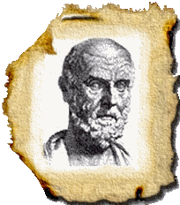

Slide 37
Гиппократов сборник
Является энциклопедией классического периода истории древнегреческой медицины.
Он объединяет примерно 70-76 медицинских трактатов врачей Древней Греции ,самого Гиппократа, его учеников и последователей .

Slide 38
Прогностика
Мне кажется, что для врача самое лучшее позаботиться о способности предвидения. В самом деле, когда он будет предузнавать и предсказывать у больных и настоящее, и прошедшее, и будущее, и всё то, что больные опускают при своём рассказе, то, конечно, ему будут верить, что он больше знает дела больных, так что с большею доверчивостью люди будут решаться вручать себя врачу. А задача лечения наилучше будет совершаться, если он из настоящих страданий предузнает будущие.

Slide 39
О благоприличном поведении
Во время прихода к больному, тебе следует помнить о месте для сидения, о внешнем приличии, об одежде, о краткословности, о том, чтобы ничего не делать с взволнованным духом, чтобы сейчас же присесть к больному, во всём показывать внимание к нему, отвечать на все делаемые с его стороны возражения и при всех душевных волнениях больного сохранять спокойствие, его беспокойство порицать и показывать себя готовым к оказанию помощи.

Slide 40
Гален
Римский медик, хирург и философ.
Гален внёс весомый вклад в понимание многих научных дисциплин, включая анатомию, физиологию, патологию, фармакологию, и неврологию, а также философию и логику.

Slide 41
О назначении частей человеческого тела Περί χρείας μορίων. De usa partium corporis humani
Мы истолкуем то, что Гиппократ оставил не выясненным, а иное прибавим от себя, сообразуясь с тем методом, который он нам передал.
Необходимо точно знать функции и прежде всего строение каждой части, исследуя факты, открываемые анатомированием, и лично наблюдая.

Slide 42
МЕДИЦИНСКАЯ ТЕРМИНОЛОГИЯ
Анатомические термины
ανατομικές όροι
termini anatomi

Slide 43
Гомер
Грудина
Латинский язык
sternum, I,(n)
Греческий язык
στηνον –мужская грудь
στερεος - твердый

Slide 44
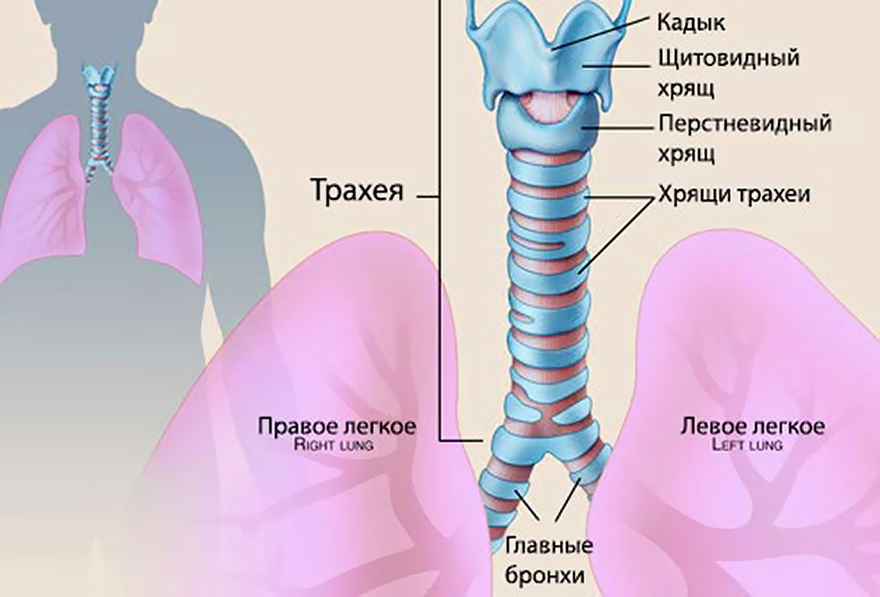
Аристотель
Трахея
Латинский язык trachea,ae,(f)
Греческий язык- τραχυς-шороховатый

Slide 45
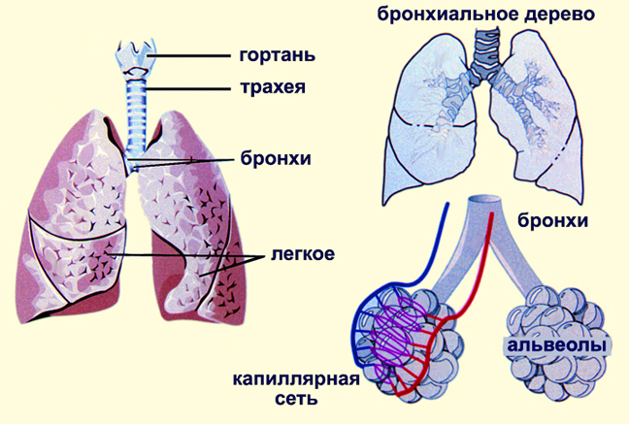
Платон
Бронхи
Латинский язык bronchus,i,(m)
Греческий язык
βρεχω - увлажнять, пить

Slide 46
Гиппократ
Аорта
Латинский язык aorta,ae,(f)
Греческий язык
αειρω -поднимать

Slide 47
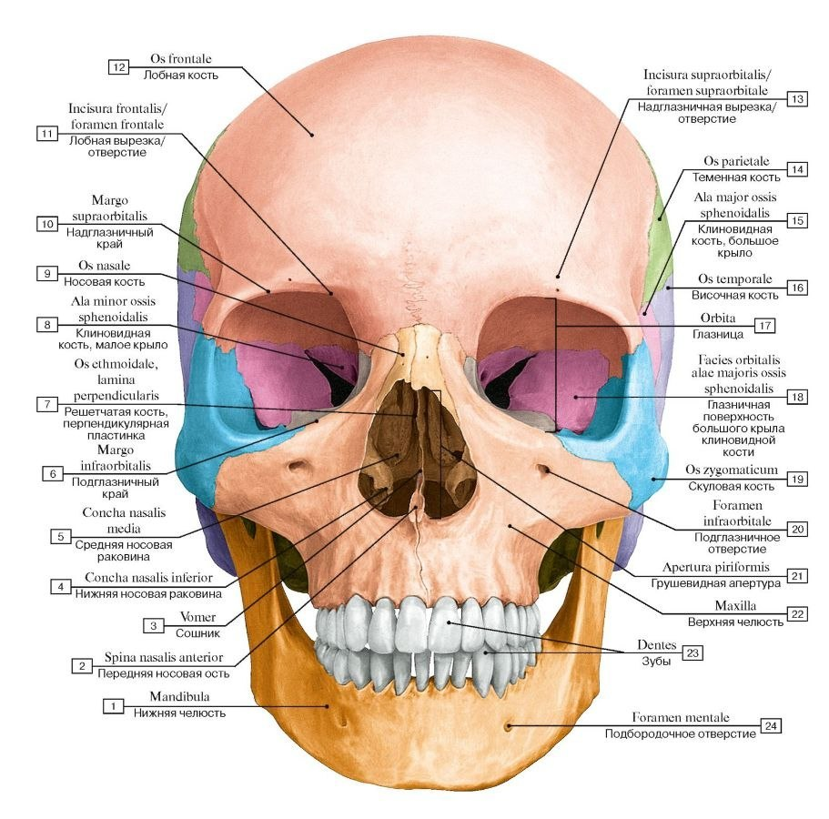
Гален
Череп
Латинский язык cranium,ii,(n)
Греческий язык
κρανος -шлем

Slide 48
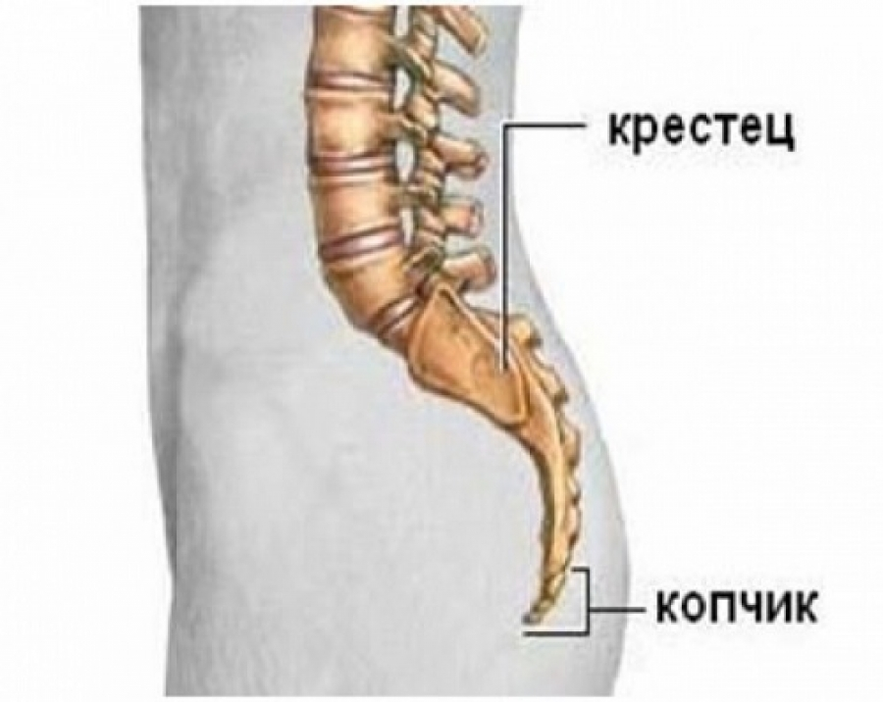
Герофил Копчик
Латинский язык cocyx,ygis,(m)
Греческий язык κοκκυξ - кукушка
(Считалось, что он похож на клюв кукушки)

Slide 49
Клинические термины
οι κλινικές όρο
Termini clinici

Slide 50
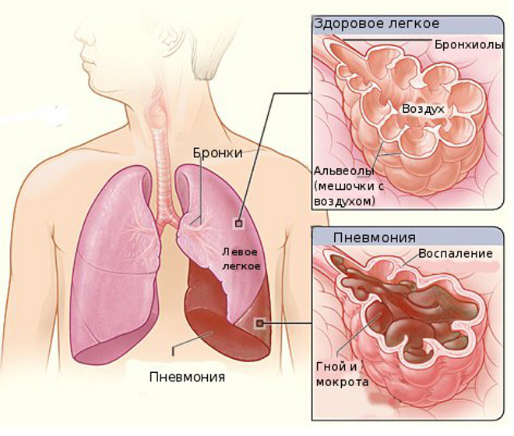
Пневмония
Греческий язык πνευμονια
от греч. pneumon -легкое
Латинский язык Pneumonia

Slide 51
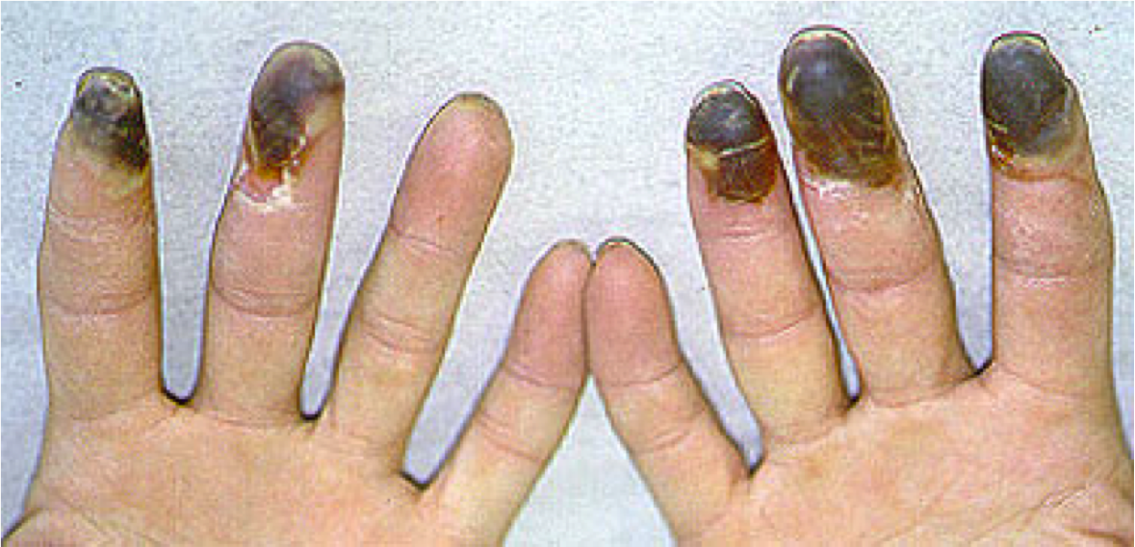
Гангрена
Греческий язык
Γαγγραινα - от греч.
graino—грызу;
Латинский язык Gangraena
старое название—антонов огонь

Slide 52
Терапия
Значение слова Терапия по словарю Ушакова: ТЕРАПИЯ терапии, мн. нет, ж. (мед.). 1. Лечение той или иной болезни
(не хирургическое);
Совокупность методов лечения какой-нибудь болезни.
Терапия сердца. Терапия ушных болезней.
2. Отдел медицины, содержащий учение о внутренних болезнях и их лечении.
Греческий язык θεραπεια
От греч. θεραπεία — лечение, оздоровление
Латинский язык Therapia

Slide 53
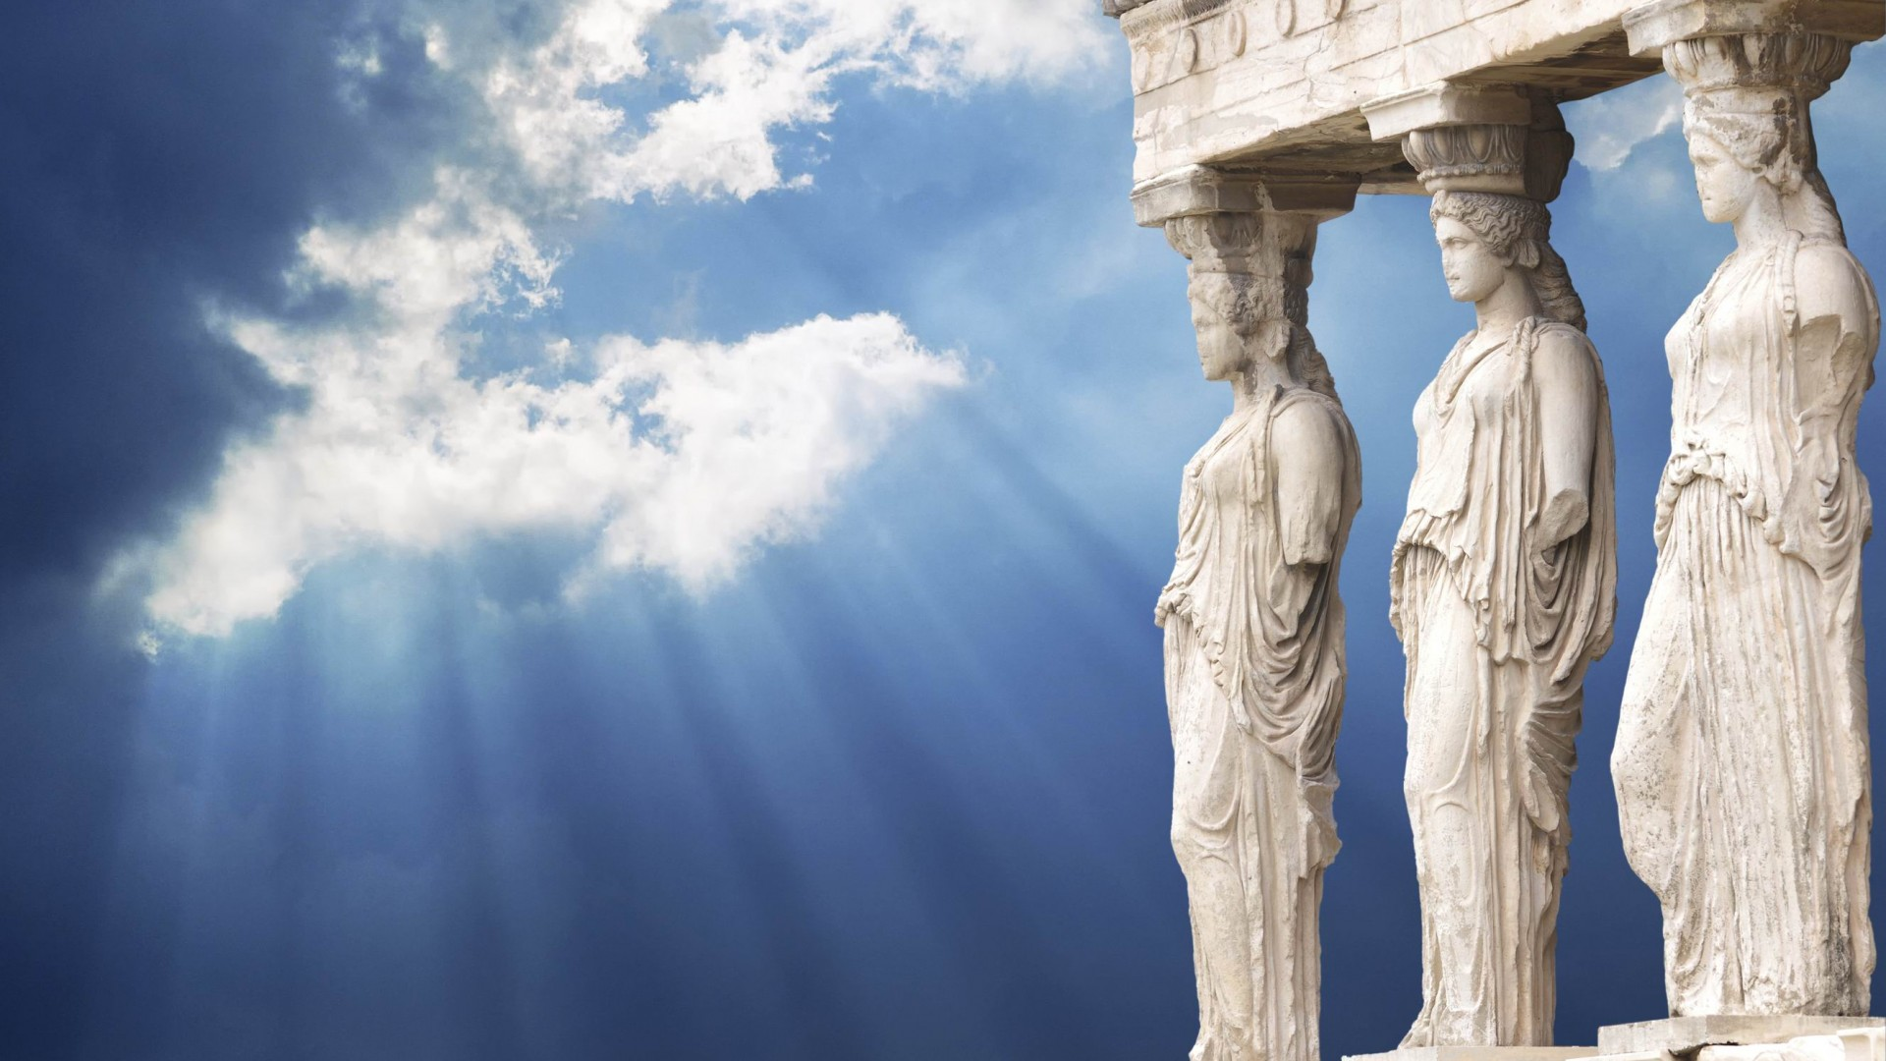
Не истина, которой обладает, или думает, что обладает, человек, а искренние усилия, которые он делал, чтобы достигнуть истины, дают цену человеку.
Г.Э. Лессинг
(основоположник немецкой классической литературы)

